Slide 1
مقررُ اللغةِ العربيةِ – الحلقةُ الأولى
الصفُ الأولُ الابتدائي
الثَّعْلَبُ وَالطَّائِرُ
الدرسُ (31)

Slide 2
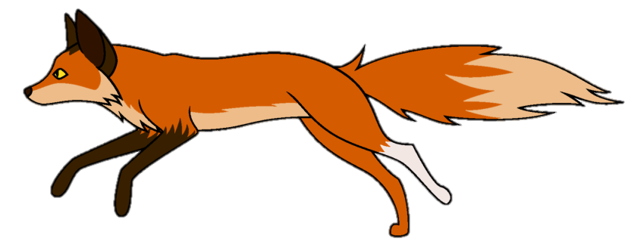
الثَّعْلَبُ وَالطَّائِرُ
خَرَجَ الثَّعْلَبُ يَبْحَثُ عَنْ طَعَامٍ.

Slide 3
وَجَدَ الثَّعْلَبُ طَائِرًا نَائِمًا.

Slide 4
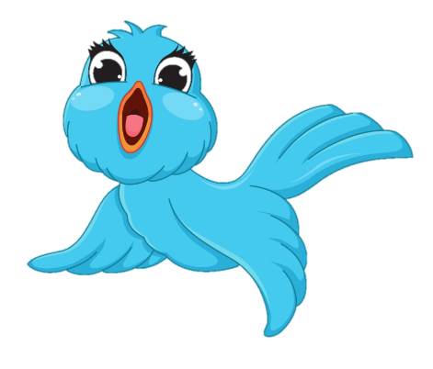
أَمْسَكَ الثَّعْلَبُ الطَّائِرَ. قَالَ الطَّائِرُ: إِنَّ جِسْمِيَ صَغِيرٌ لَا يُشْبِعُكَ. اتْرُكْني أَدُلَّكَ عَلَى حَظِيرَةٍ. فِي الْحَظِيرَةِ دَجَاجٌ كَثِيرٌ.

Slide 5
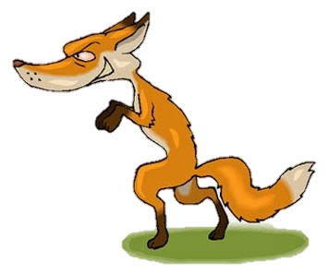
فَرِحَ الثَّعْلَبُ وَتَرْكَ الطَّائِرَ. فَمَاذَا حَدَثَ؟

Slide 6
أُجَرِّدُ حَرْفَ (ث) مِنَ الْكَلِمَاتِ:
ثَـ
ثَـعْـلَبٌ
ــثُ
يَبْحَـثُ
ــثـيــ
كَـثِـيـرٌ
ثَ
حَـدَثَ

Slide 7
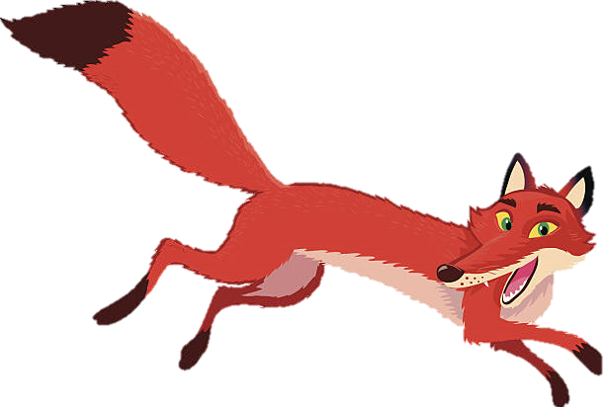
أَخْتارُ الْجُمْلَةَ الْمُناسِبَةَ لِلصورَةِ:
يَبْحَثُ الأرْنَبُ عَنْ طَعَامٍ.
يَبْحَثُ الثَّعْلَبُ عَنْ طَعَامٍ.
يَبْحَثُ الْقِطُّ عَنْ طَعَامٍ.

Slide 8
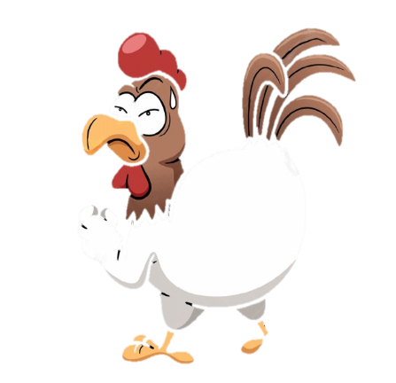
أَمْسَكَ الثَّعْلَبُ الدَّجَاجَةَ.
أَمْسَكَ الثَّعْلَبُ الطَّائِرَ.
أَمْسَكَ الثَّعْلَبُ الْأَرْنَبَ.

Slide 9
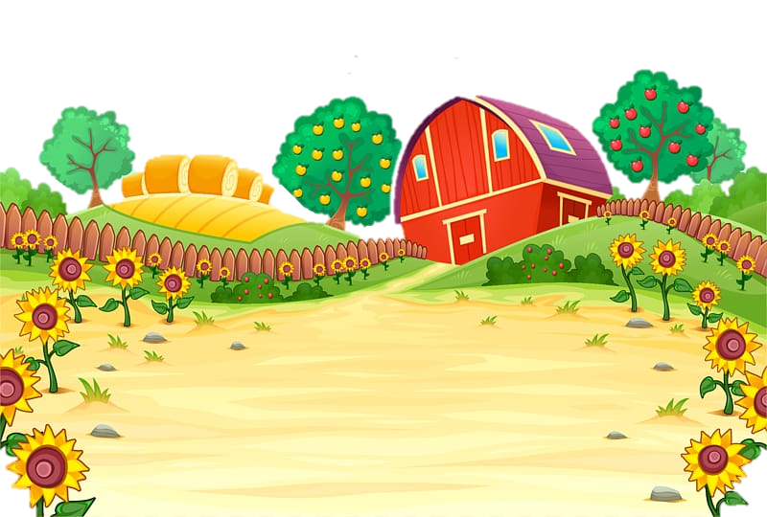
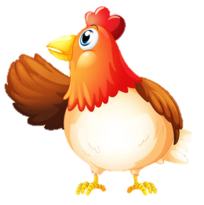
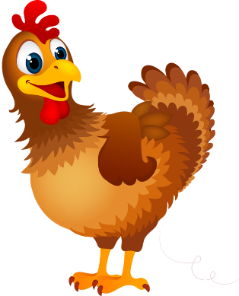
فِي الْحَظِيرَةِ أَرَانِبٌ كَثِيرَةٌ.
في الْحَظِيرَةِ دَجَاجٌ كَثِيرٌ.
فِي الْحَظِيرَةِ خُيُولٌ كَثِيرَةٌ.

Slide 10
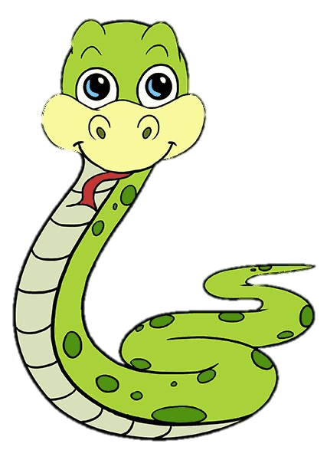
أَخْتَارُ الإِجابةَ الصَّحِيحَةَ:
ثُعْبَانٌ
ثَعْلَبٌ
ثَوْبٌ
مُثَلَّثٌ
ثِمَارٌ
ثَلْجٌ

Slide 11
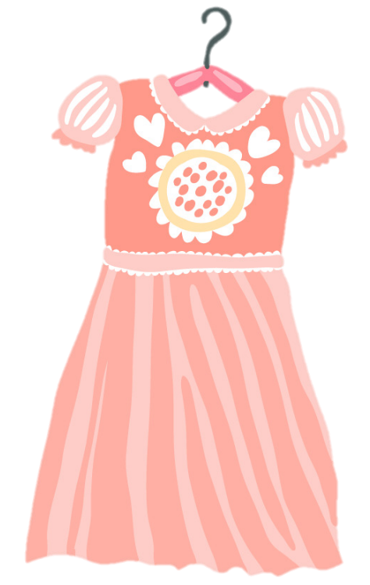
أَقْرَأُ، وَأَخْتَارُ الإِجابةَ الصَّحِيحَةَ:
ثُعْبَانٌ
ثَوْبٌ
ثَعْلَبٌ
مُثَلَّثٌ
ثِمَارٌ
ثَلْجٌ

Slide 12
لِنُجَرِّد حرف (ث):
الْكَلِمَةُ | ثا | ثو | ثيــ
تَمْثيلٌ
ثَالِثٌ
ثُومٌ
ثَارَ
ثِيرَانٌ
ثيــ
ثا
ثو
ثا
ثيــ

Slide 13
أَضَعُ حَوْلَ الْكلِمَةِ الْمَسْمُوعَةِ.
فارَ
ثارَ
ثَريدُ
فَريدُ
نَفَرَ
نَثَرَ
ثَرْوَةٌ
فَرْوَةٌ

Slide 14
لِنُجَرِّد حَرْفَ (ث):
ــثـ
عَـثَـرَ
عَـبَـرَ
ثا
ثابِتٌ
نابِتٌ
ثيـ
نِيرَانٌ
ثِيرَانٌ
ثٌ
حَرْبٌ
حَرْثٌ

Slide 15
أَضَعُ الْكَلِمَةَ فِي جُمْلَةٍ:
حَرَثَ الْمُزارِعُ الْأَرْضَ.
حَرَثَ
أَكَلَتْ مَرْيَمُ ثَمَرَةَ الْبُرْتُقال.
ثَمَرَة
ثَوْرُ الْمَزْرَعَةِ نَشيطٌ.
ثَوْر
وَثَبَ اللّاعِبُ عالِيًا.
وَثَبَ

Slide 16
وفَّقَك الله

Slide 17
أحْسَنْت! الإجابة صحيحة.
أكمل حل بقية الأسئلة

Slide 18
الرجوع لحل بقية الأسئلة
حاوِلْ مَرَّةً أخْرى.

Slide 19
أحْسَنْت! الإجابة صحيحة.
أكمل حل بقية الأسئلة

Slide 20
الرجوع لحل بقية الأسئلة
حاوِلْ مَرَّةً أخْرى.

Slide 21
أحْسَنْتَ! الإجابة صحيحة.
أكمل حل بقية الأسئلة

Slide 22
الرجوع لحل بقية الأسئلة
حاوِلْ مَرَّةً أخْرى.

Slide 23
أحْسَنْتَ! الإجابة صحيحة.
أكمل حل بقية الأسئلة

Slide 24
الرجوع لحل بقية الأسئلة
حاوِلْ مَرَّةً أخْرى.

Slide 25
أحْسَنْتَ! الإجابة صحيحة.
أكمل حل بقية الأسئلة

Slide 26
الرجوع لحل بقية الأسئلة
حاوِلْ مَرَّةً أخْرى.

